Slide 1
HTTP协议
尹恒
2019/4/1

Slide 2
主目录
一、HTTP简介
二、主要特点
三、HTTP工作原理
四、HTTP之URL
五、HTTP之请求消息Request
六、HTTP之响应消息Response
七、HTTP之状态码
八、HTTP请求方法
九、GET和POST请求的区别
FAQ

Slide 3
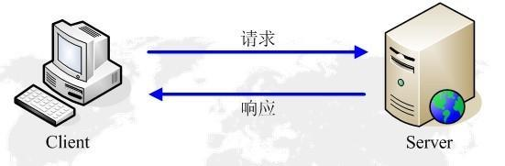
一、 HTTP简介
HTTP协议是Hyper Text Transfer Protocol（超文本传输协议）的缩写,是用于从万维网（WWW:World Wide Web ）服务器传输超文本到本地浏览器的传送协议。
HTTP是一个基于TCP/IP通信协议来传递数据（HTML 文件, 图片文件, 查询结果等）。
HTTP是一个属于应用层的面向对象的协议，由于其简捷、快速的方式，适用于分布式超媒体信息系统。它于1990年提出，经过几年的使用与发展，得到不断地完善和扩展。RFC 2616定义了HTTP 1.1。
HTTP协议工作于客户端-服务端架构为上。浏览器作为HTTP客户端通过URL向HTTP服务端即WEB服务器发送所有请求。Web服务器根据接收到的请求后，向客户端发送响应信息。
http请求-响应模型

Slide 4
一、 HTTP简介
版本历史：
超文本传输协议已经演化出了很多版本，它们中的大部分都是向下兼容的。在RFC 2145中描述了HTTP版本号的用法。客户端在请求的开始告诉服务器它采用的协议版本号，而后者则在响应中采用相同或者更早的协议版本。
HTTP/0.9：已过时。只接受 GET 一种请求方法，没有在通讯中指定版本号，且不支持请求头。由于该版本不支持 POST 方法，所以客户端无法向服务器传递太多信息。
HTTP/1.0：这是第一个在通讯中指定版本号的HTTP 协议版本，至今仍被广泛采用，特别是在代理服务器中。
HTTP/1.1：当前版本。持久连接被默认采用，并能很好地配合代理服务器工作。还支持以管道方式同时发送多个请求，以便降低线路负载，提高传输速度。

Slide 5
二、主要特点
1、简单快速：客户向服务器请求服务时，只需传送请求方法和路径。请求方法常用的有GET、HEAD、POST。每种方法规定了客户与服务器联系的类型不同。由于HTTP协议简单，使得HTTP服务器的程序规模小，因而通信速度很快。
2、灵活：HTTP允许传输任意类型的数据对象。正在传输的类型由Content-Type加以标记。
3.无连接：无连接的含义是限制每次连接只处理一个请求。服务器处理完客户的请求，并收到客户的应答后，即断开连接。采用这种方式可以节省传输时间。
4.无状态：HTTP协议是无状态协议。无状态是指协议对于事务处理没有记忆能力。缺少状态意味着如果后续处理需要前面的信息，则它必须重传，这样可能导致每次连接传送的数据量增大。另一方面，在服务器不需要先前信息时它的应答就较快。
5、支持B/S及C/S模式。

Slide 6
三、HTTP工作原理
HTTP协议定义Web客户端如何从Web服务器请求Web页面，以及服务器如何把Web页面传送给客户端。HTTP协议采用了请求/响应模型。客户端向服务器发送一个请求报文，请求报文包含请求的方法、URL、协议版本、请求头部和请求数据。服务器以一个状态行作为响应，响应的内容包括协议的版本、成功或者错误代码、服务器信息、响应头部和响应数据。
以下是 HTTP 请求/响应的步骤：
1、客户端连接到Web服务器
一个HTTP客户端，通常是浏览器，与Web服务器的HTTP端口（默认为80）建立一个TCP套接字连接。例如，http://www.oakcms.cn。
2、发送HTTP请求
通过TCP套接字，客户端向Web服务器发送一个文本的请求报文，一个请求报文由请求行、请求头部、空行和请求数据4部分组成。

Slide 7
三、HTTP工作原理
3、服务器接受请求并返回HTTP响应
Web服务器解析请求，定位请求资源。服务器将资源复本写到TCP套接字，由客户端读取。一个响应由状态行、响应头部、空行和响应数据4部分组成。
4、释放连接TCP连接
客户端接收服务器所返回的信息通过浏览器显示在用户的显示屏上，若connection 模式为close，则服务器主动关闭TCP连接，客户端被动关闭连接，释放TCP连接;若connection 模式为keepalive，则该连接会保持一段时间，在该时间内可以继续接收请求。
TCP连接在发送后将仍然保持打开状态，于是，浏览器可以继续通过相同的连接发送请求。保持连接节省了为每个请求建立新连接所需的时间，还节约了网络带宽。

Slide 8
四、HTTP之URL
HTTP使用统一资源标识符（Uniform Resource Identifiers, URI）来传输数据和建立连接。URL是一种特殊类型的URI，包含了用于查找某个资源的足够的信息
URL,全称是UniformResourceLocator, 中文叫统一资源定位符,是互联网上用来标识某一处资源的地址。以下面这个URL为例，介绍下普通URL的各部分组成：
http://www.aspxfans.com:8080/news/index.asp?boardID=5&ID=24618&page=1#name
从上面的URL可以看出，一个完整的URL包括以下几部分：
1.协议部分：该URL的协议部分为“http：”，这代表网页使用的是HTTP协议。在"HTTP"后面的“//”为分隔符。
2.域名部分：该URL的域名部分为“www.aspxfans.com”。一个URL中，也可以使用IP地址作为域名使用。
3.端口部分：跟在域名后面的是端口，域名和端口之间使用“:”作为分隔符。端口不是一个URL必须的部分，如果省略端口部分，将采用默认端口。

Slide 9
四、HTTP之URL
4.虚拟目录部分：从域名后的第一个“/”开始到最后一个“/”为止，是虚拟目录部分。虚拟目录也不是一个URL必须的部分。本例中的虚拟目录是“/news/”。
5.文件名部分：从域名后的最后一个“/”开始到“？”为止，是文件名部分，如果没有“?”,则是从域名后的最后一个“/”开始到“#”为止，是文件部分，如果没有“？”和“#”，那么从域名后的最后一个“/”开始到结束，都是文件名部分。本例中的文件名是“index.asp”。文件名部分也不是一个URL必须的部分，如果省略该部分，则使用默认的文件名。
6.锚部分：从“#”开始到最后，都是锚部分。本例中的锚部分是“name”。锚部分也不是一个URL必须的部分。#是用来指导浏览器动作的，对服务器端完全无用。#代表网页中的一个位置。其右面的字符，就是该位置的标识符。比如，http://www.example.com/index.html#print就代表网页index.html的print位置。浏览器读取这个URL后，会自动将print位置滚动至可视区域。
7.参数部分：从“？”开始到“#”为止之间的部分为参数部分，又称搜索部分、查询部分。本例中的参数部分为“boardID=5&ID=24618&page=1”。参数可以允许有多个参数，参数与参数之间用“&”作为分隔符。

Slide 10
四、HTTP之URL
URI和URL的区别：
URI 属于 URL 更高层次的抽象，一种字符串文本标准。URI 属于父类，而 URL 属于 URI 的子类。URL 是 URI 的一个子集。二者的区别在于，URI 表示请求服务器的路径，定义一个资源。而 URL 同时说明要如何访问这个资源（http://）。
（1）URI，是uniform resource identifier，统一资源标识符，用来唯一的标识一个资源。Web上可用的每种资源如HTML文档、图像、视频片段、程序等都是一个URI来定位的。URI一般由三部组成：
①访问资源的命名机制
②存放资源的主机名
③资源自身的名称，由路径表示，着重强调于资源。
（2）URL是uniform resource locator，统一资源定位器，它是一种具体的URI。URL是Internet上用来描述信息资源的字符串，采用URL可以用一种统一的格式来描述各种信息资源，包括文件、服务器的地址和目录等。URL一般由三部组成：
①协议(或称为服务方式)
②存有该资源的主机IP地址(有时也包括端口号)
③主机资源的具体地址。如目录和文件名等。

Slide 11
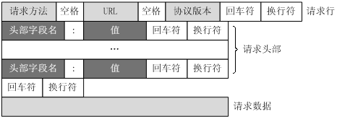
五、HTTP之请求消息Request
客户端发送一个HTTP请求到服务器的请求消息包括以下格式：
请求行（request line）、请求头部（header）、空行和请求数据四个部分组成。
Http请求消息结构

Slide 12
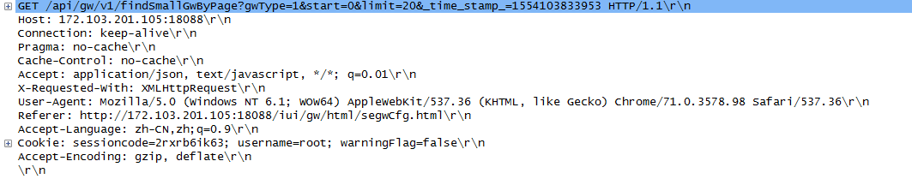
五、HTTP之请求消息Request
Get 请求例子，使用wireshark抓取的request：
1. 第一部分：请求行，用来说明请求类型,要访问的资源以及所使用的HTTP版本.
GET说明请求类型为GET,[/api/gw/v1/findSmallGwbyPage]为要访问的资源，?后为请求参数，该行的最后一部分说明使用的是HTTP1.1版本。
2. 第二部分：请求头部，紧接着请求行（即第一行）之后的部分，用来说明服务器要使用的附加信息， 2-12行为请求头部，HOST将指出请求的目的地.User-Agent,服务器端和客户端脚本都能访问它,它是浏览器类型检测逻辑的重要基础.该信息由你的浏览器来定义,并且在每个请求中自动发送等等
3. 第三部分：空行，请求头部后面的空行是必须的
即使第四部分的请求数据为空，也必须有空行。
4. 第四部分：请求数据也叫主体，可以添加任意的其他数据。
这个例子的请求数据为空。

Slide 13
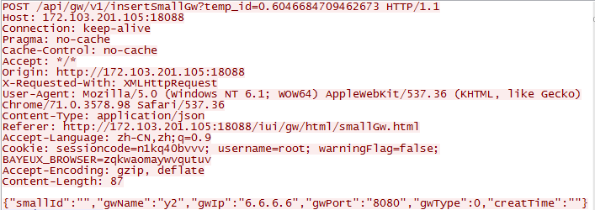
五、HTTP之请求消息Request
Post 请求例子，使用wireshark抓取的request：
第一部分：请求行，第一行表明了是post请求，以及http1.1版本。
第二部分：请求头部，第2行至第16行。
第三部分：空行，第17行的空行。
第四部分：请求数据，第18行。

Slide 14
五、HTTP之请求消息Request
常用的HTTP请求头：
协议头 | 说明
host | 表示服务器的域名以及服务器所监听的端口号。如果所请求的端口是对应的服务的标准端口（80），则端口号可以省略。
connection | 客户端（浏览器）想要优先使用的连接类型
pragma | 是http/1.1之前版本的历史遗留字段，仅作为与http的向后兼容而定义。规范定义的唯一形式： Pragme:no-cache
Cache-Control | 用来指定当前的请求/回复中的，是否使用缓存机制。
accept | 可接受的响应内容类型（Content-Types）。
origin | 发起一个针对跨域资源共享的请求（该请求要求服务器在响应中加入一个Access-Control-Allow-Origin的消息头，表示访问控制所允许的来源）。
User-Agent | 浏览器的身份标识字符串
Content-Type | 请求体的MIME类型 （用于POST和PUT请求中）
Referer | 表示浏览器所访问的前一个页面，可以认为是之前访问页面的链接将浏览器带到了当前页面。Referer其实是Referrer这个单词，但RFC制作标准时给拼错了，后来也就将错就错使用Referer了。
Accept-Language | 可接受的响应内容语言列表。
Cookie | 由之前服务器通过Set-Cookie（见下文）设置的一个HTTP协议Cookie
Accept-Encoding | 可接受的响应内容的编码方式。
Content-Length | 以8进制表示的请求体的长度

Slide 15
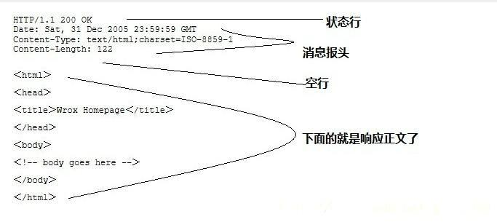
六、HTTP之响应消息Response
一般情况下，服务器接收并处理客户端发过来的请求后会返回一个HTTP的响应消息。
HTTP响应也由四个部分组成，分别是：状态行、消息报头、空行和响应正文。
http响应消息格式

Slide 16
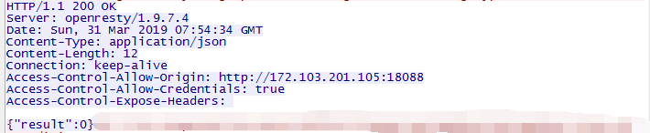
六、HTTP之响应消息Response
例子
第一部分：状态行，由HTTP协议版本号， 状态码， 状态消息 三部分组成。
第一行为状态行，（HTTP/1.1）表明HTTP版本为1.1版本，状态码为200，状态消息为（ok）
第二部分：消息报头，用来说明客户端要使用的一些附加信息
第2行和第8行为消息报头，
Date:生成响应的日期和时间；Content-Type:指定了MIME类型的HTML(text/html),编码类型是UTF-8
第三部分：空行，消息报头后面的空行是必须的
第四部分：响应正文，服务器返回给客户端的文本信息。
空行后面的json字符串部分为响应正文。

Slide 17
六、HTTP之响应消息Response
常用的HTTP响应头
响应头 | 说明
Server | 服务器的名称
Date | 此条消息被发送时的日期和时间(以RFC 7231中定义的"HTTP日期"格式来表示)
Content-Type | 当前内容的MIME类型
Content-Length | 响应消息体的长度，用8进制字节表示
Connection | 针对该连接所预期的选项
Access-Control-Allow-Origin | 指定哪些网站可以跨域源资源共享
Expires | 指定一个日期/时间，超过该时间则认为此回应已经过期，用来控制缓存的失效日期。
Set-Cookie | 设置HTTP cookie，cookies由服务端生成，用于标记客户端的唯一标识，无特定含义，在每次网络请求中，都会被传送。使http将上下文请求进行关联。

Slide 18
七、HTTP之状态码
状态代码由三个十进制数字组成，第一个数字定义了响应的类别，共分五种类别:
分类 | 分类描述
1** | 信息，服务器收到请求，需要请求者继续执行操作
2** | 成功，操作被成功接收并处理
3** | 重定向，需要进一步的操作以完成请求
4** | 客户端错误，请求包含语法错误或无法完成请求
5** | 服务器错误，服务器在处理请求的过程中发生了错误

Slide 19
七、HTTP之状态码
常见状态码：
200 OK //客户端请求成功
204 No Content // 表示服务器接收到的请求已经处理完毕，但是服务器不需要返回响应体
400 Bad Request //客户端请求有语法错误，不能被服务器所理解
401 Unauthorized //请求未经授权，这个状态代码必须和WWW-Authenticate报头域一起使用
403 Forbidden //服务器收到请求，但是拒绝提供服务
404 Not Found //请求资源不存在，eg：输入了错误的URL
405 Method Not Allowed // 客户端请求中的方法被禁止
500 Internal Server Error //服务器发生不可预期的错误
503 Server Unavailable //表明服务器暂时处于超负载或正在进行停机维护，当前无法处理请求。
504 Gateway Time-out // 充当网关或代理的服务器，未及时从远端服务器获取请求

Slide 20
八、HTTP请求方法
根据HTTP标准，HTTP请求可以使用多种请求方法。
HTTP1.0定义了三种请求方法： GET, POST 和 HEAD方法。
HTTP1.1新增了五种请求方法：OPTIONS, PUT, DELETE, TRACE 和 CONNECT 方法。
请求方法 | 说明
GET | 请求指定的页面信息，并返回实体主体。
HEAD | 类似于get请求，只不过返回的响应中没有具体的内容，用于获取报头。一般用于验证URI是否有效。
POST | 向指定资源提交数据进行处理请求（例如提交表单或者上传文件）。数据被包含在请求体中。POST请求可能会导致新的资源的建立和/或已有资源的修改。
PUT | 从客户端向服务器传送的数据取代指定的文档的内容。
DELETE | 请求服务器删除指定的页面。
CONNECT | HTTP/1.1协议中预留给能够将连接改为管道方式的代理服务器。
OPTIONS | 允许客户端查看服务器的性能。
TRACE | 回显服务器收到的请求，主要用于测试或诊断。

Slide 21
九、GET和POST请求的区别
1、GET提交，请求的数据会附在URL之后（就是把数据放置在HTTP协议头中），以?分割URL和传输数据，多个参数用&连接；如果数据是英文字母/数字，原样发送，如果是空格，转换为+，如果是中文/其他字符，则直接把字符串用BASE64加密，得出如： %E4%BD%A0%E5%A5%BD，其中％XX中的XX为该符号以16进制表示的ASCII。
POST提交：把提交的数据放置在是HTTP包的包体中。上文示例中红色字体标明的就是实际的传输数据。因此，GET提交的数据会在地址栏中显示出来，而POST提交，地址栏不会改变。
2、传输数据的大小：首先声明：HTTP协议没有对传输的数据大小进行限制，HTTP协议规范也没有对URL长度进行限制。
而在实际开发中存在的限制主要有：
GET：特定浏览器和服务器对URL长度有限制，例如 IE对URL长度的限制是2083字节(2K+35)。对于其他浏览器，如Netscape、FireFox等，理论上没有长度限制，其限制取决于操作系统的支持。
因此对于GET提交时，传输数据就会受到URL长度的限制。

Slide 22
九、GET和POST请求的区别
POST：由于不是通过URL传值，理论上数据不受限。但实际各个WEB服务器会规定对post提交数据大小进行限制，Apache、IIS6都有各自的配置。
3、安全性
GET方式提交数据，会带来安全问题，比如一个登录页面，通过GET方式提交数据时，用户名和密码将出现在URL上，如果页面可以被缓存或者其他人可以访问这台机器，就可以从历史记录获得该用户的账号和密码。

Slide 23
FAQ
问题：

